Slide 1
TRƯỜNG TIỂU HỌC HÒA NGHĨA
NHIỆT LIỆT CHÀO MỪNG QUÝ THẦY CÔ GIÁO !
Môn: Khoa học
Giáo viên: Nguyễn Thị Quế Anh
Năm học 2025 - 2026

Slide 2

Thứ Tư, ngày tháng năm 2025
Khoa học
Chủ đề 1: Chất
Bài 1: Thành phần và vai trò của đất đối với cây trồng
( Tiết 2)

Slide 3

KHÁM PHÁ

Slide 4
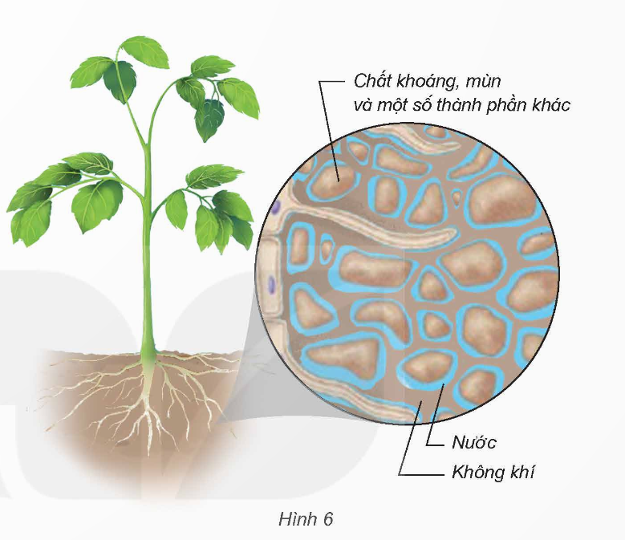
2. Vai trò của đất đối với cây trồng
Quan sát hình 6 và cho biết:
- Rễ cây lấy những gì từ đất?
- Vì sao cây có thể đứng vững, không bị đổ?
NHÓM 2

Slide 5

2. Vai trò của đất đối với cây trồng
Rễ cây lấy chất khoáng, mùn, nước, không khí giúp cho cây sống và phát triển tốt, giữ cho cây đứng vững.

Slide 6
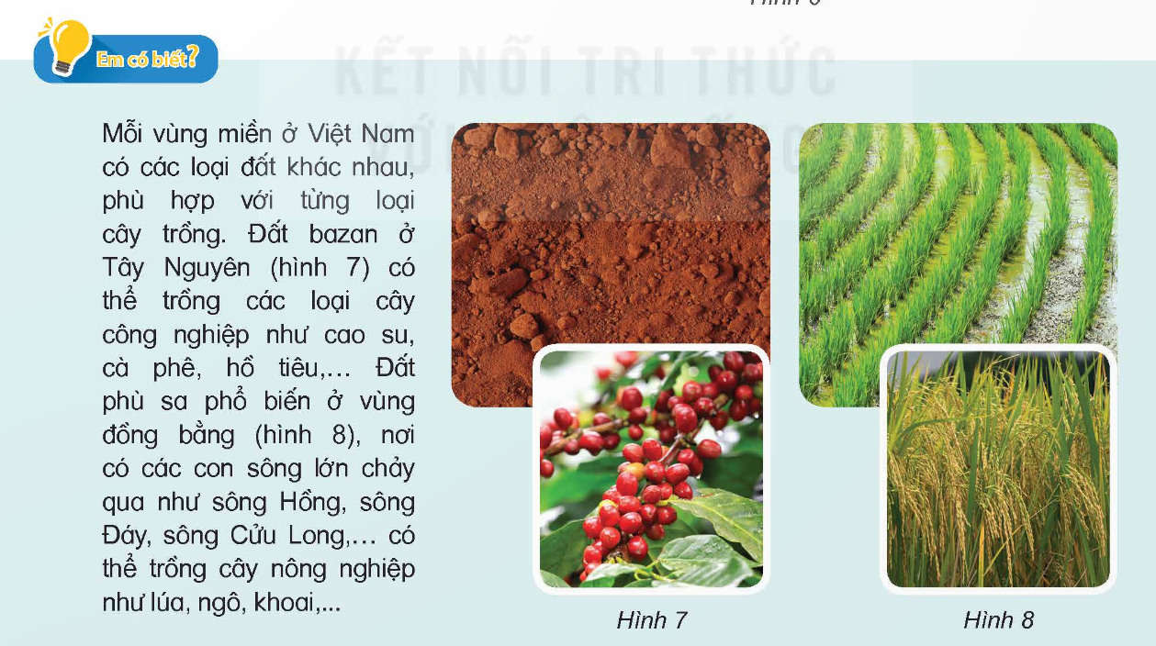

Slide 7

LUYỆN TẬP,
VẬN DỤNG

Slide 8

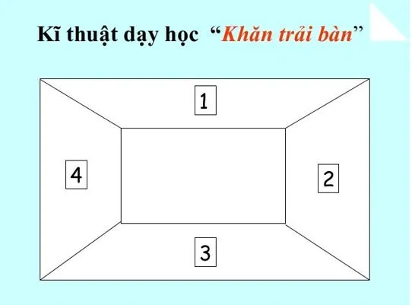
vai trò
Vai trò của đất đối với cây trồng
vai trò
vai trò
vai trò

Slide 9
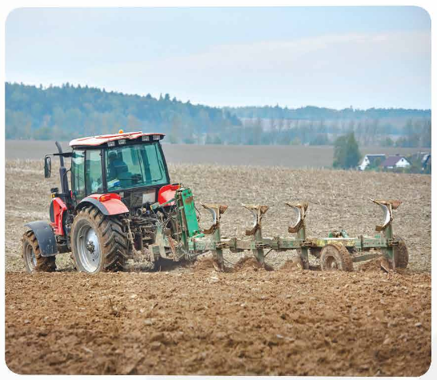
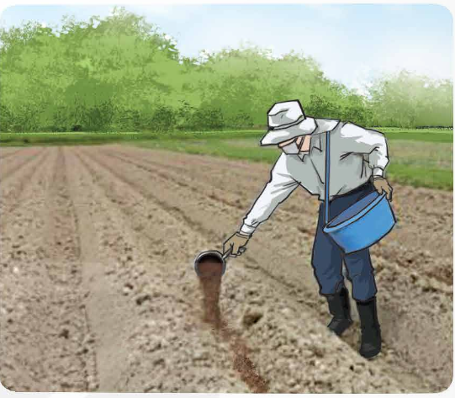


- Hoạt động đang diễn ra trong mỗi hình làm thay đổi thành phần nào của đất?
- Tác dụng của từng hoạt động đối với đất.
PHIẾU HỌC TẬP

Slide 10
Kể những hoạt động làm tăng vai trò của đất đối với cây trồng mà em biết.
bón phân, vun xới đất, xây dựng hệ thống dẫn nước tưới cho cây trồng, ủ rơm rạ và rau củ dưới đất, tạo rãnh thoát nước,…

Slide 11


Slide 12







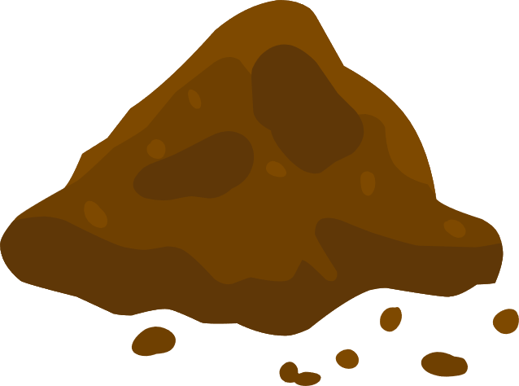






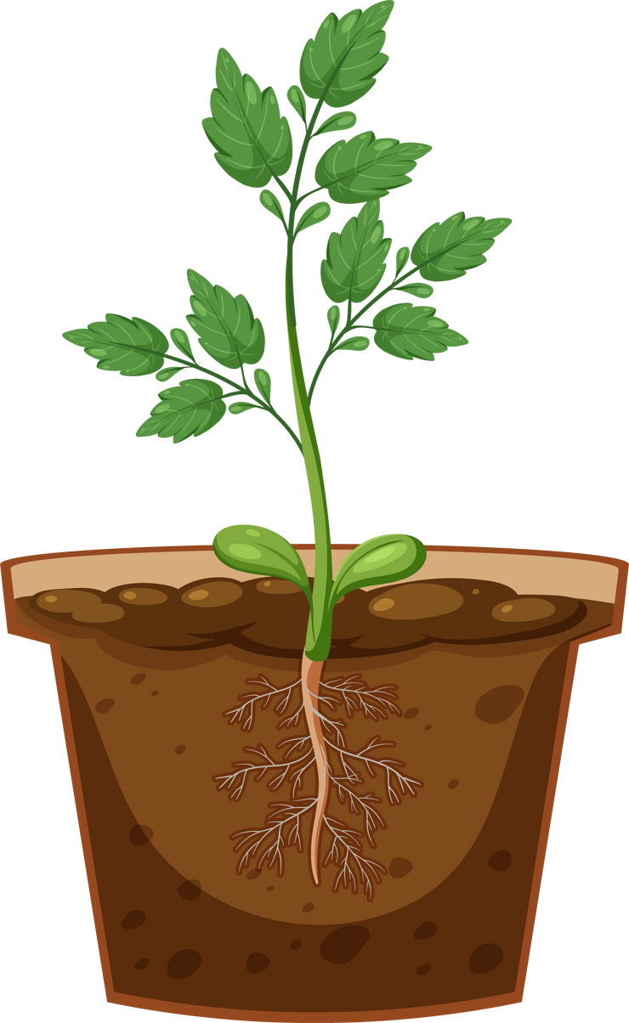

Slide 13

Giải thích được tác dụng của việc xới đất và vun đất vào gốc cho cây trồng.

Slide 14
EM CÓ THỂ
Trả lời:
- Xới đất là công việc làm cho lớp đất trên mặt luống và xung quanh vùng gốc cây được tơi xốp, thông thoáng, không bị dí chặt, có các tác dụng sau:
+ Xới đất làm cho lớp đất mặt quanh bộ rễ thông thoáng, tơi xốp, tạo điều kiện cho bộ rễ cây trồng phát triển thuận lợi, tăng khả năng hút chất dinh dưỡng và hút nước.
+ Xới đất góp phần tiêu diệt cỏ dại, hạn chế sự cạnh tranh về dinh dưỡng, nước, ánh sáng của cỏ dại đối với cây trồng.
+ Xới đất, phá váng khi cây trồng còn nhỏ giúp cho cây sinh trưởng, phát triển nhanh hơn.
+ Góp phần chuyển hóa nhanh, nhiều các chất dinh dưỡng ở tầng đất mặt để cung cấp cho cây.
+ Khi bón phân thúc cho các loại cây trồng phải kết hợp với việc xới đất, có tác dụng đảo trộn, vùi lấp kín phân bón; góp phần làm cho phân chuyển hóa nhanh cung cấp dinh dưỡng cho cây, đồng thời hạn chế được sự rửa trôi, xói mòn làm mất phân bón.
- Vun gốc cho cây là việc đưa một lớp đất tơi xốp lấp cao, kín vào gốc cây. Vun gốc cho cây có các tác dụng sau:
+ Vun gốc giúp cho cây trồng sinh trưởng phát triển thuận lợi, rễ cây ăn sâu vào đất để hút nước và dinh dưỡng.
+ Hạn chế hiện tượng cây bị nghiêng đổ khi còn giai đoạn kiến thiết cơ bản.
+ Giữ ẩm cho vùng đất để rễ cây hoạt động tốt.

